Slide 1
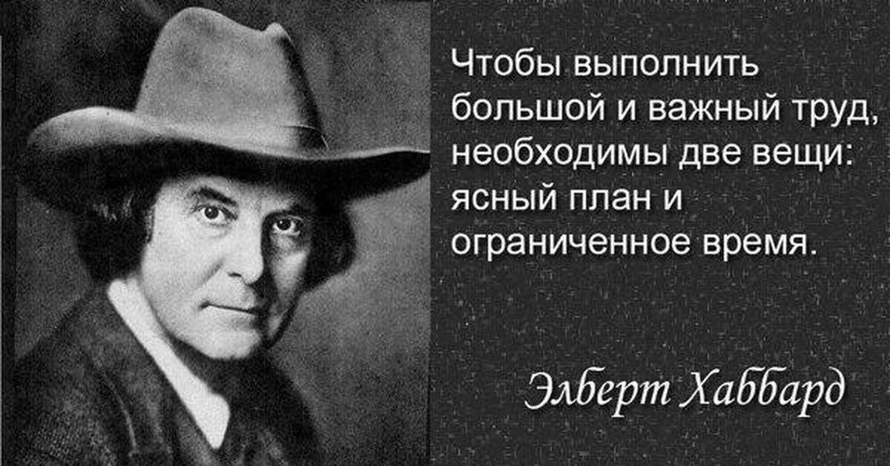
цитата
Ваше понимание?

Slide 2
-что имели ввиду, говоря о несерьезных опытах с «игрушкой». –о каком процессе идет речь? -что он построил- как называется процесс построения модели ? -с развитием комп.технологий и ограниченности времени с помощью чего удобно производить подобные расчеты

Slide 3
Тема проекта:
Технология
компьютерного
моделирования
(в среде табличного процессора)

Slide 4
Цель:
построить
компьютерную модель

Slide 5
Проблема
Необходим ли
процесс моделирования?

Slide 6
Гипотеза
Предположим, что
Без создания модели исследование объекта, процесса или явления будет дорого
или даже опасно?

Slide 7
Основные этапы моделирования
I этап. Постановка задачи
  Описание задачи
  Цель моделирования
  Анализ объекта
II этап. Разработка модели
  Информационная модель
  Математическая модель
  Компьютерная модель
III этап. Компьютерный эксперимент
  План моделирования
  Технология моделирования
IV этап. Анализ результатов моделирования

Slide 8
Расчет количества рулонов обоев для помещения
Исходные данные |  |  | Промежуточные расчеты | Результаты
Обои
Наименование | Длина | Ширина | Площадь рулона | Количество рулонов
Образец 1 | 10,5 | 0,5
Образец 2 | 10,5 | 0,6
Образец 3 | 10,5 | 0,7
Образец 4 | 13 | 0,5
Образец 5 | 13 | 0,6
Образец 6 | 13 | 0,7
Комната |  |  | Площадь стен
Высота | 2,6
Ширина | 3
Длина | 5

Slide 9
Задачи практической работы:
Разработать компьютерную модель
Провести компьютерный эксперимент
Проанализировать результаты моделирования

Slide 10
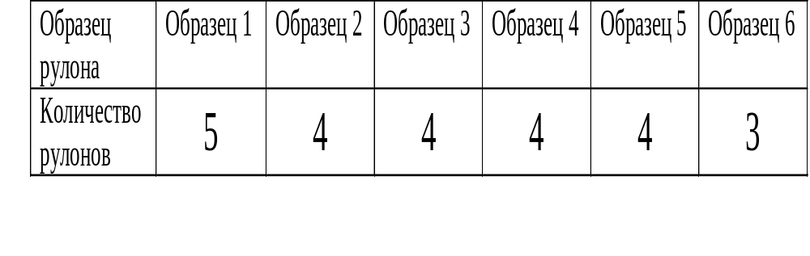
Результаты расчетов

Slide 11
Анализ модели
Как вы думаете, какими свойствами
или параметрами мы с Вами пренебрегли
при разработке данной модели?
площадь комнаты
цвет обоев
ширина рулона
ширина комнаты
страна производитель обоев

Slide 12
Анализ результатов и вывод
Количество рулонов зависит от
(выберите правильный ответ):
рисунка обоев
способа доставки
площади комнаты
количества обрезков

Slide 13
Анализ результатов и вывод
Компьютерная моделирование позволяет
(выберите правильный ответ):
проверить надежность выбранных математических моделей
полностью воссоздать реальные процессы и явления
быстро и точно проводить тестовые расчеты

Slide 14
https://ru.qaz.wiki/wiki/Computer_simulation
http://uchenik.vofka.ru/my_files/oboi.htm
https://multiurok.ru/files/priezientatsiia-k-uroku-modielirovaniie-situatsii.html
https://yandex.ru/search/?text=моделирование%20в%20среде%20табличного%20процессора%20поклейка%20обоев&lr=62&clid=2404991https://multiurok.ru/files/priezientatsiia-k-uroku-modielirovaniie-situatsii.htmlhttps://fb.ru/article/274518/habbard-elbert-foto-i-biografiya

